Slide 1
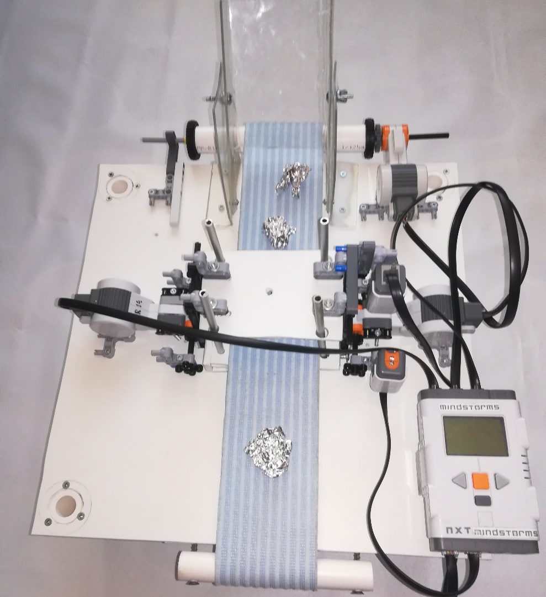
Робот конвейер и пресс
лоток подачи
ведущий вал
регулируемые по высоте опоры
мотор конвейера
вертикальная зубчато-реечная передача
датчик контроля положения пресса
моторы пресса
контроллер NXT
пресс
датчик света
система отладки равномерного натяжения ленты
лента конвейера
Разработчик Васильев Андрей, 10 лет, ученик 3 класса.

Slide 2
Представление проекта
УНИКАЛЬНОСТЬ
Робот отличается от аналогов автоматизацией процесса и слаженной работой конвейера и пресса, возможностью работы во вредных условиях труда. Многофункционален.
ЧТО ОН ДЕЛАЕТ
Робот конвейер: контролирует скорость передвижения конвейерной ленты за счет программирования скорости вращения ведущего вала.
Робот пресс: регулирует частоту сжатия пресса.
Датчик света позволяет начинать работу при предъявлении пропуска/чипа
ОБЛАСТЬ ПРИМЕНЕНИЯ
Кузнечные цеха, атомная промышленность, сортировка и утилизация опасных отходов, в том числе в космосе; применение в пекарских цехах; как портативная азбука-морзе
КАК Я ХОЧУ ЕГО УЛУЧШИТЬ
Установить датчик цвета для возможности сортировки объектов сжатия
Установить датчик расстояния для регулировки силы сжатия пресса
ИСПОЛЬЗУЕМОЕ ОБОРУДОВАНИЕ И ТЕХНОЛОГИИ
LEGO MINDSTORMS, контроллер NXT, пластиковые трубки, ножки, подставка, лента конвейера из синтетического материала

Slide 3
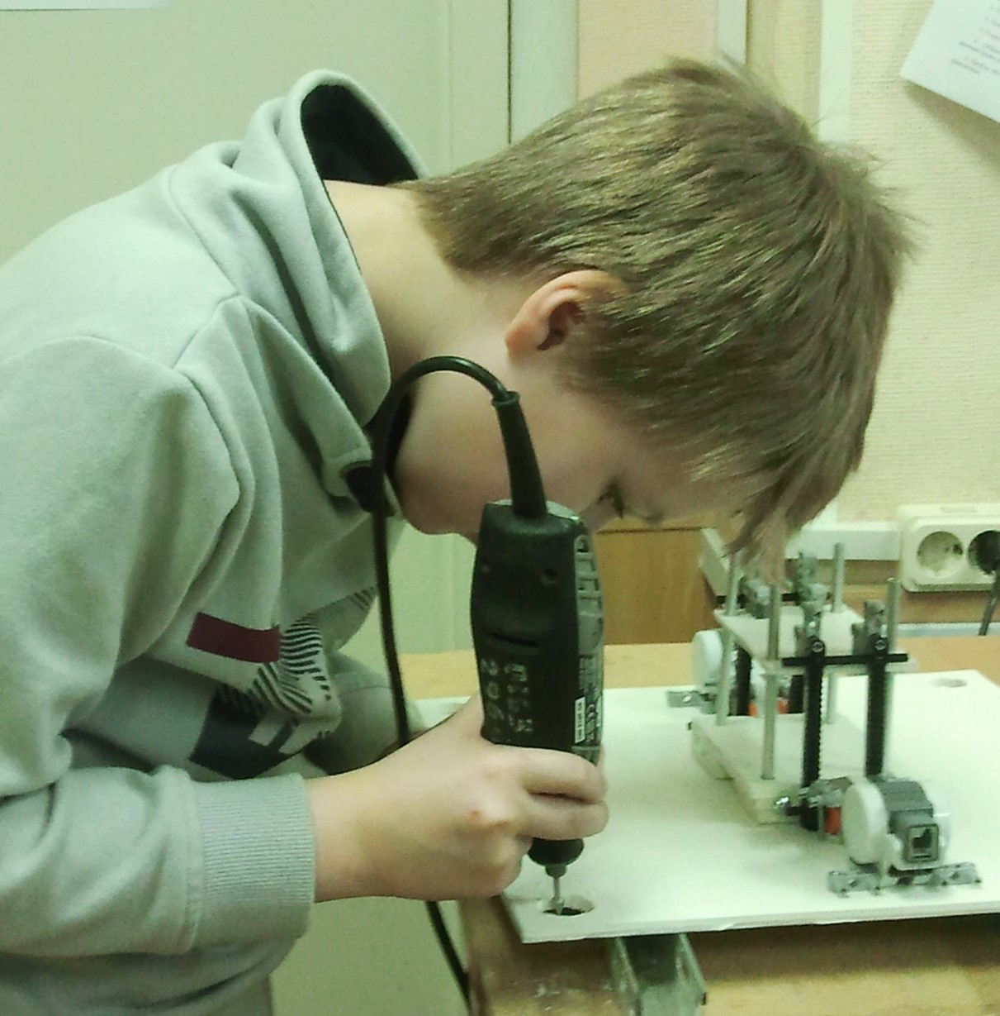
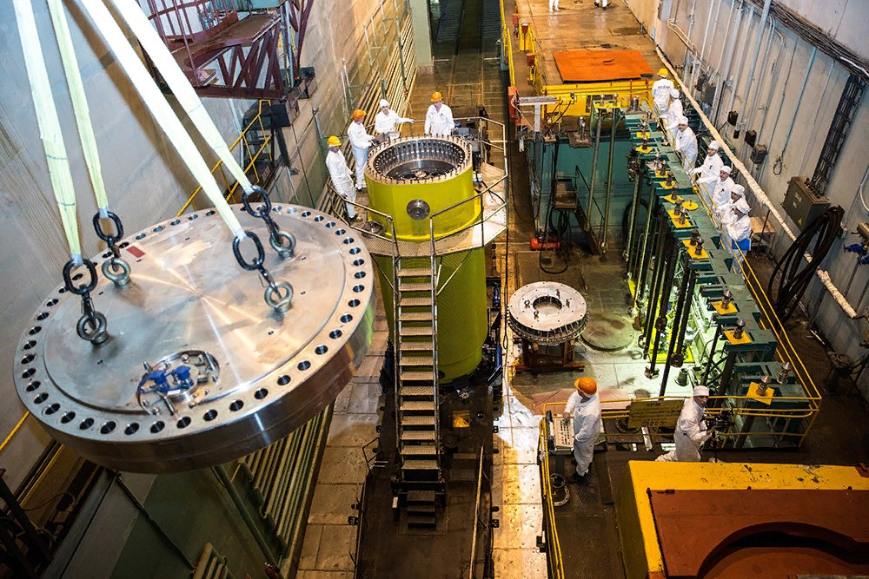
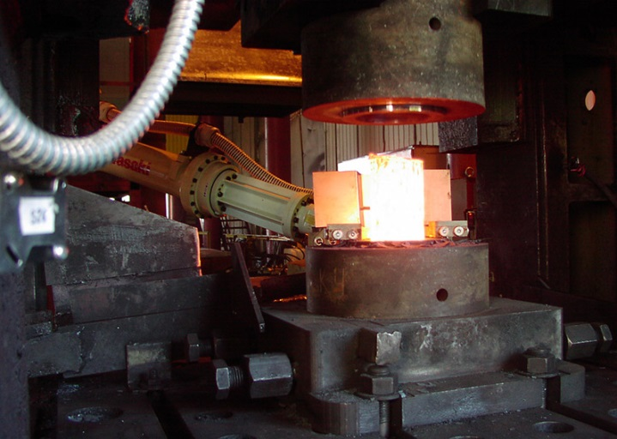
От создания до возможностей использования

